Slide 1
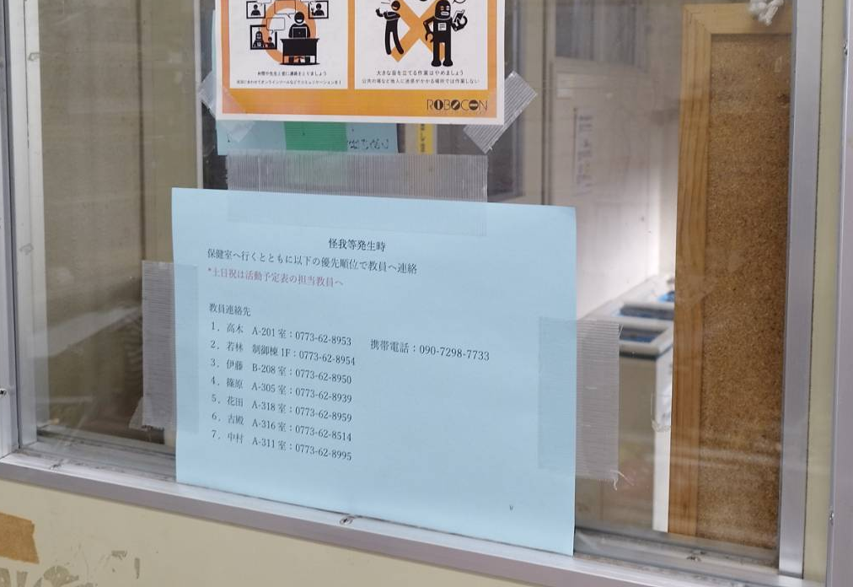
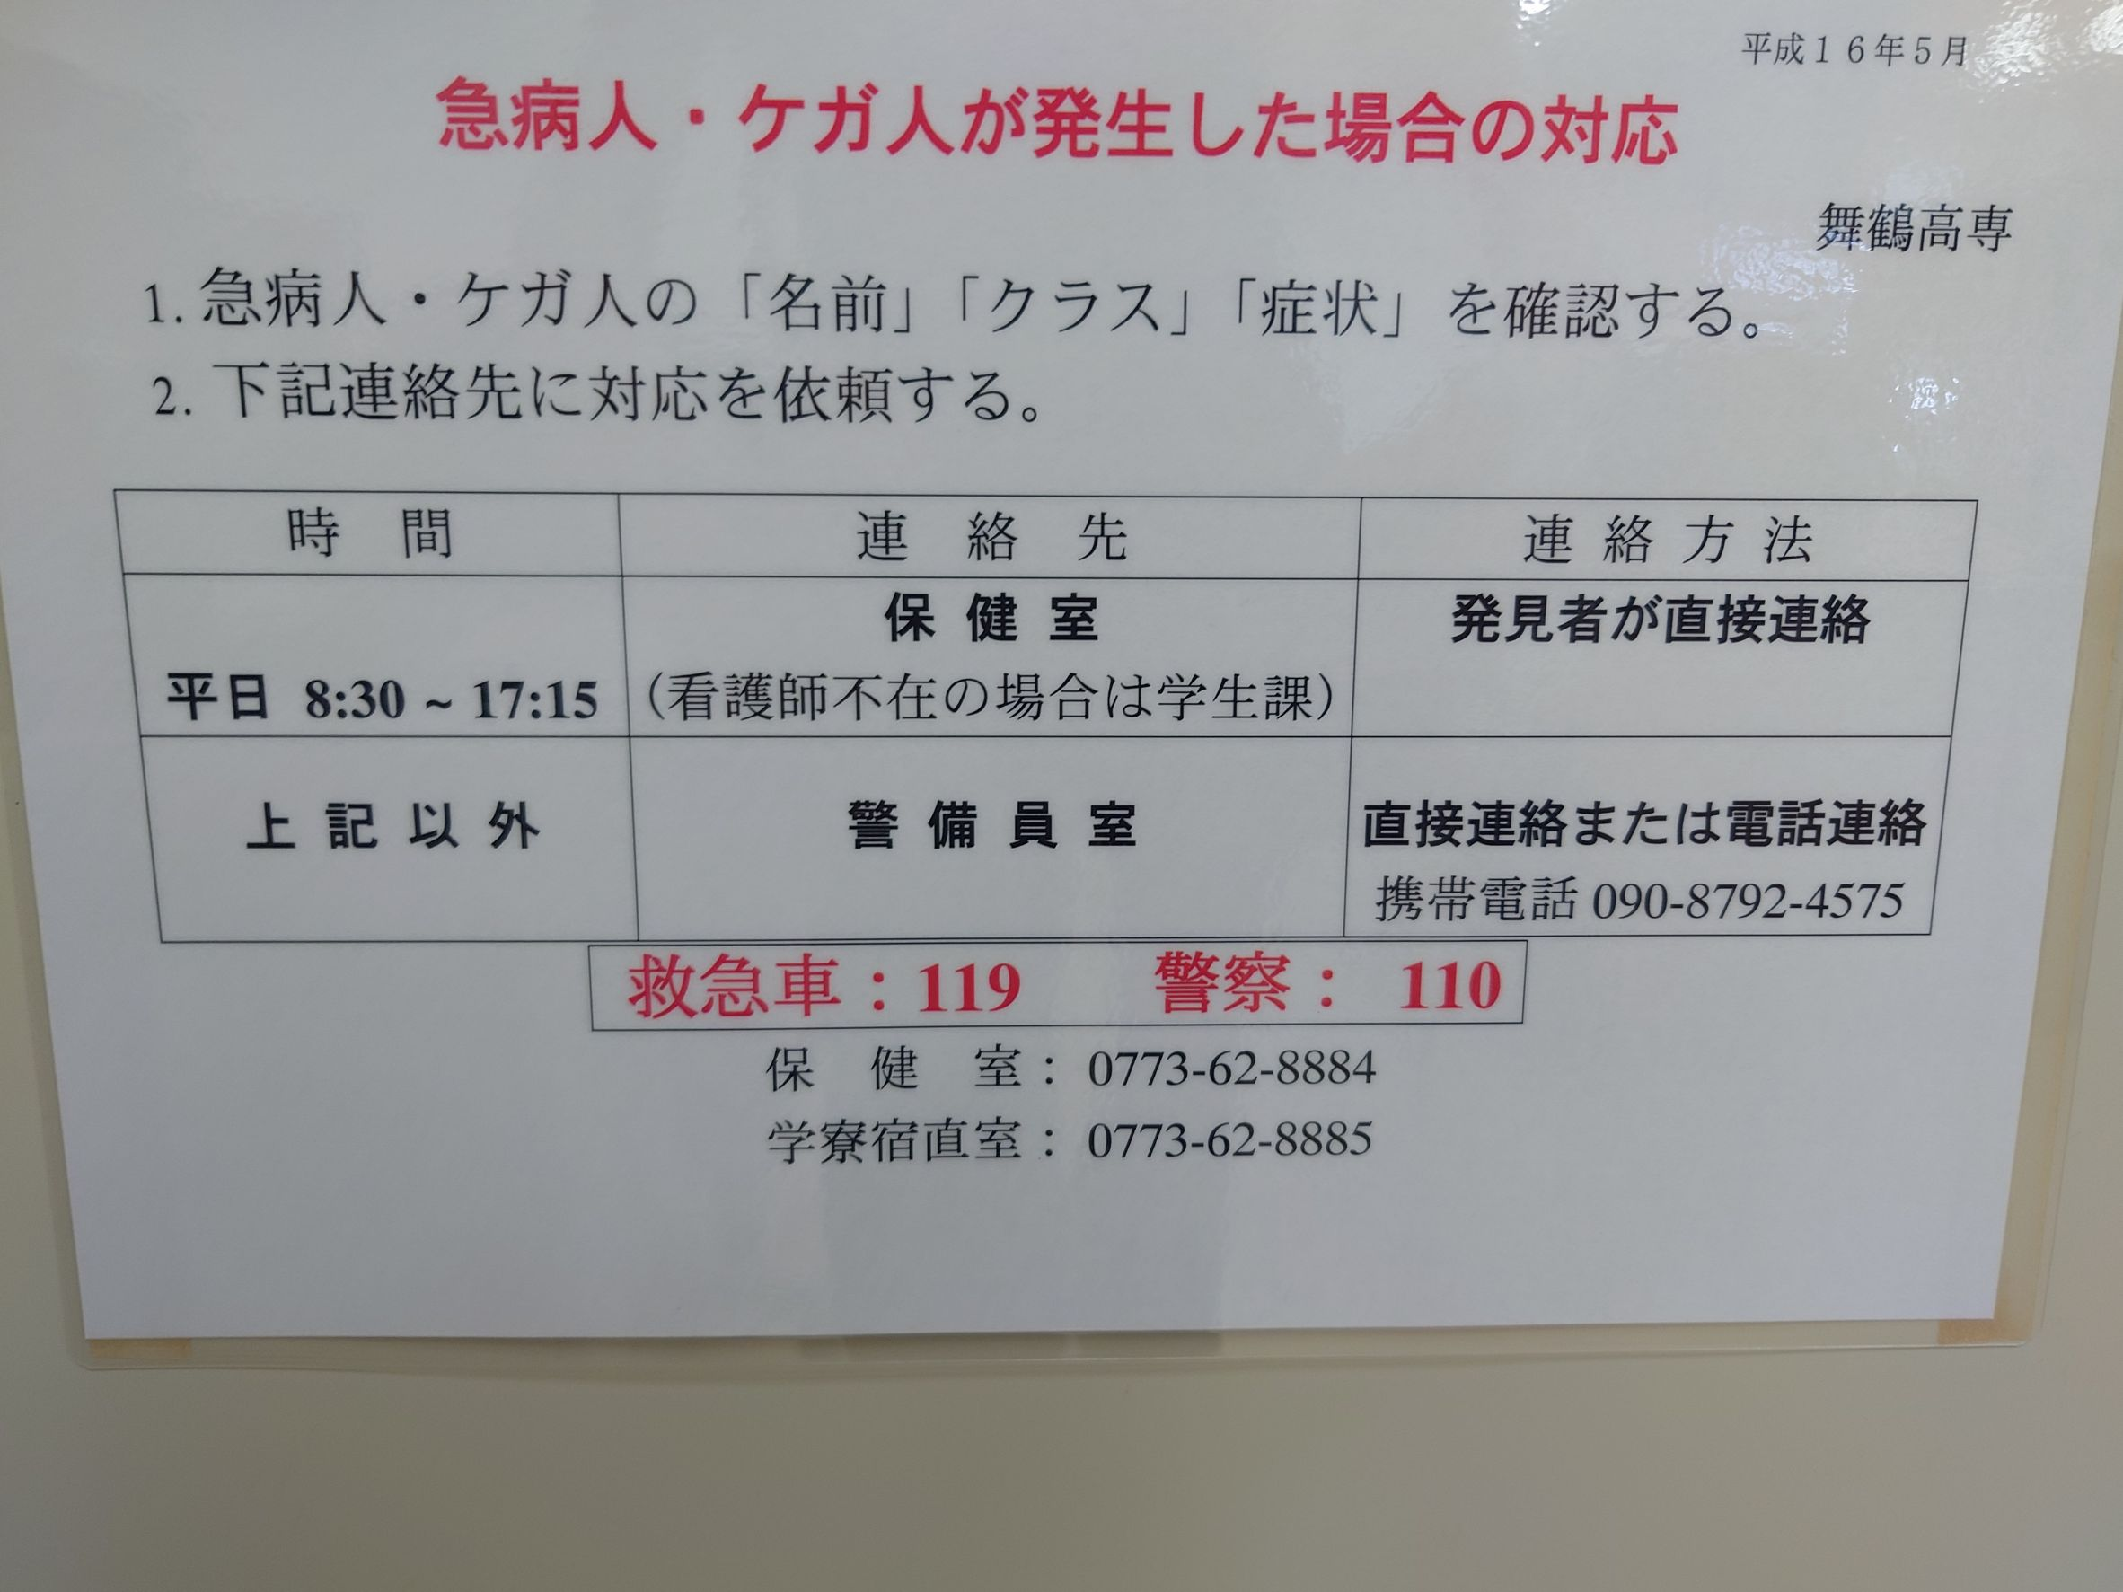
高専ロボコン2024 安全対策チェックシート①
記入日 6月13日
高専チーム名 | 舞鶴高専Bチーム | 安全管理責任者 （学生） | 川﨑穂貴
安全対策確認者 (指導教員） | 古殿幸大 | 学科・学年 | 電子制御工学科 5年
番号 | フェーズ 区分 | チェック項目 | 想定される 事故や危険 | 具体的な 対策 | 画像 | 可否
０ | 事前準備 | 緊急連絡表 | ケガや急病などの緊急に連絡を取らなければならない | チャート式にすることで何をすれば良いか、誰に連絡が必要かがすぐにわかるように記入する！
１ | 加工作業 | ボール盤、旋盤、フライス盤の使用方法 | ドリルに巻き込まれ指などをケガする、バリが飛んでき失明する | アルミフレームなどをバイスで固定する、安全眼鏡をかける
２ | 加工作業 | 材の切り出し作業、バリ取り | ノコギリなどで切り出し時、周りの人にぶつかる バリで指を切る | 周囲を確認後切り出し作業を行う 放っておかず、手当を行う
３ | 機構実験 | 機構の暴走 | 機構に巻き込まれ怪我をする | 停止用のプログラムの実装の徹底 主電源をいつでも切れるようにする
４ | 機構実験 | 発射物の行方 | 発射機構などの調整中、発射物が人の方向へ飛んでくる | 確実に発射物が飛んでこない場所を確認しその位置で作業を行う、また実験をしていることを周りに周知する
５ | 組立作業 | 組立スペースの確保 | ロボットによって通路がふさがり、ロボット接触することで擦り傷、転倒などが起きる | 決められた作業スペースで組み立てを行う
６ | 電源、エネルギー | バッテリーの管理 | 普段使用しない、リチウムイオン電池の管理不足で、火事が起きる | 保管場所、使用方法、充電方法を確認し管理する
７ | ロボット | 配線が正しくされているか | 配線ミスにより、発火の原因になる | 注意深く配線を行い、電源を入れる前に再度確認する
８ | ロボット | 飛ばされた衝撃の考慮 | 飛ばされた衝撃で気づかない箇所が破損し、事故の原因になる | あらかじめ壊れやすい箇所を想定して起き、その部分を中心に逐次ロボットの状態を確認する

Slide 2
番号 | フェーズ 区分 | チェック項目 | 想定される 事故や危険 | 具体的な 対策 | 画像 | 可否
９ | ロボット | 自動ロボットの暴走 | 自動ロボットの暴走による、人身事故 | 遠隔非常停止の実装 周囲へロボットを動かすことを周知
１０ | 練習時 | 発射物の周囲への影響 | 飛ばされたボールやロボットが人に当たり、怪我をする | 周囲の安全を確認を事前に行う 周囲の人間への周知
１１ | ロボット運搬 | 安全にロボットを運べる状況か | ロボットを運んでいる最中に躓くなどをする | 必ず複数人でロボットを運ぶ 台車を製作し安全にロボットを運べるようにする
１２ | 片付け作業 | 時間通りに活動を終われるか | 時間に追われて、撤収作業を行うことで事故が起こる | 活動時間を念頭に作業行い、余裕をもって撤収する
１３
１４
１５
１６
１８
１９

